Slide 1
10장 JSON소개

Slide 2
JSON소개
JSON : 자바 스크립트 객체 표기법.
JSON 저장하고 데이터를 교환하기위한 구문이다.
JSON은 XML에 사용하기 쉬운 대안입니다.
JSON은 무엇입니까?
JSON은 자바 스크립트 객체 표기법을 의미
JSON은 경량 데이터 교환 형식이다
JSON은 독립적 인 언어입니다 *
JSON은 "자체 설명"하고 이해하기 쉬운

Slide 3
JSON소개
JSON 예
{"employees":[ {"firstName":"John", "lastName":"Doe"}, {"firstName":"Anna", "lastName":"Smith"}, {"firstName":"Peter", "lastName":"Jones"} ]}

Slide 4
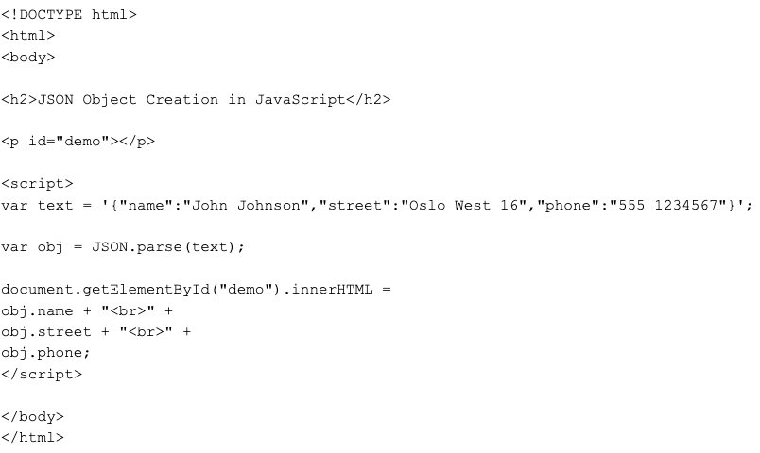
JSON소개

Slide 5
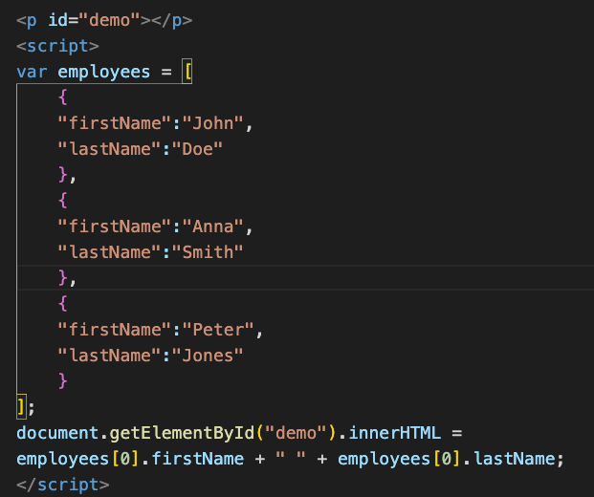
JSON소개
배열 형태인 경우:

Slide 6
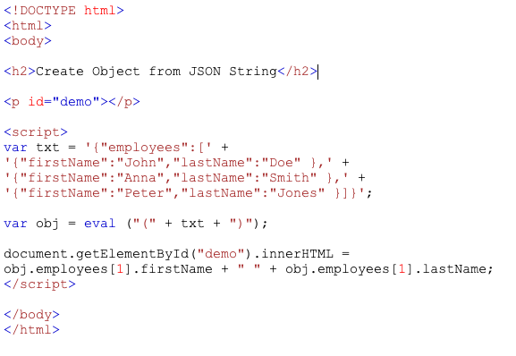
JSON소개
문자열에서 JSON객체로 복구:

